Slide 1

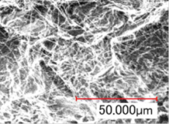
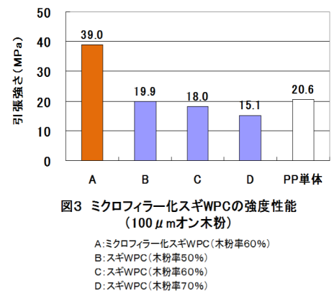
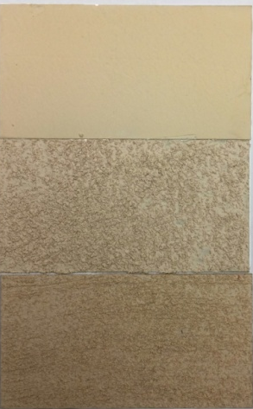
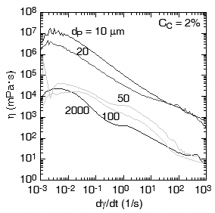
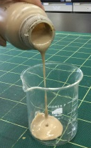
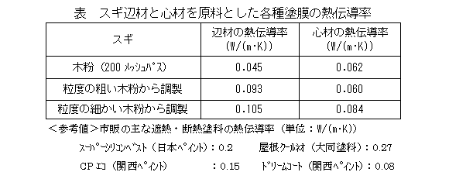
微粉砕技術を応用した
木質高機能膜の形成に関する研究
富山県農林水産総合技術センター木材研究所、産業技術研究開発センター
富山県
研究の背景
１．スギ材未成熟部から製造した木粉は、ＷＰＣ（木材プラスチック複合体）製造時の熱可塑性樹脂との混練工程で容易に微細繊維化される（写真１、Ｈ１９－２１地域イノベ事業成果報告書）。
射出成型品
２．微粉砕化混練すると、スギＷＰＣの引張強さは増加する（図１、木材学会発表2012札幌） 。
写真１ ＷＰＣ内で微細繊維化したスギ木粉（ＳＥＭ画像）
図１ 微粉砕化スギＷＰＣの引張強さ
Ａ：微粉砕化スギＷＰＣ（木粉率60％）
Ｂ：スギＷＰＣ（木粉率50％）
Ｃ：スギＷＰＣ（木粉率60％）
Ｄ：スギＷＰＣ（木粉率70％）
微細繊維化した木質繊維は、液体への分散性が高い → 木粉のみで塗料化可能
研究の目的・成果
目的：ＣＮＦ処理技術を応用して、木粉と水のみを原料とした木質高機能膜を開発する。
成果
図２ 木粉塗料の粘度ηのせん断速度dγ/dt 依存性
図３ 木粉塗料の付着性
（アルミ板塗布）
写真２ 開発した木粉塗料と塗装外観
＊他の塗装にはない表面意匠
＊擬塑性流体の特性＝塗料として使用可能
＊既存の塗料と同等の付着性
表１ 木粉塗料塗布アルミ板の鉛筆硬度
表２ スギ木粉塗膜の熱伝導率
＊非常に高い表面硬度が付与可能
（参考）一般的な自動車塗装：４Ｈ
＊木材の持つ高い断熱性能を維持

